Slide 1
Русская живопись
19-20 вв.

Slide 2
Сентиментализм в русской живописи 19 века

Slide 3
Романтизм в русской живописи

Slide 4
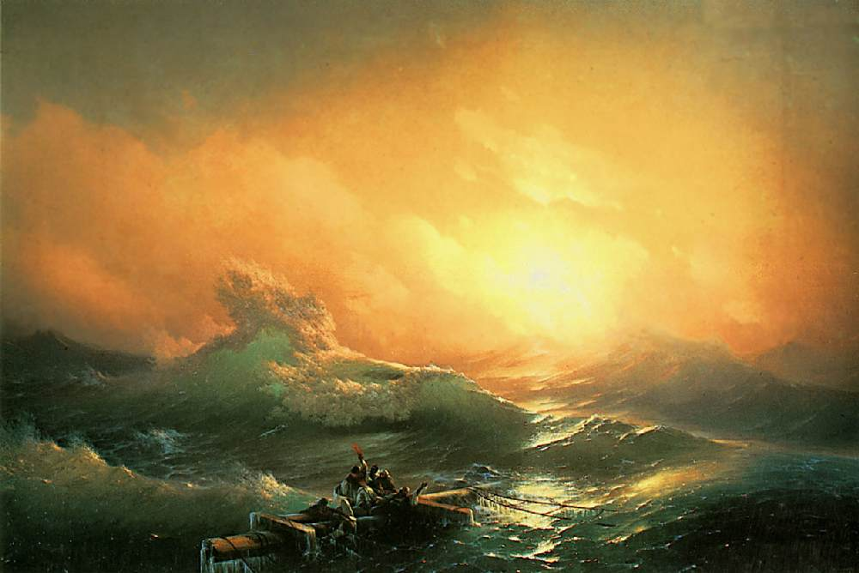
Иван Айвазовский
Девятый вал

Slide 5
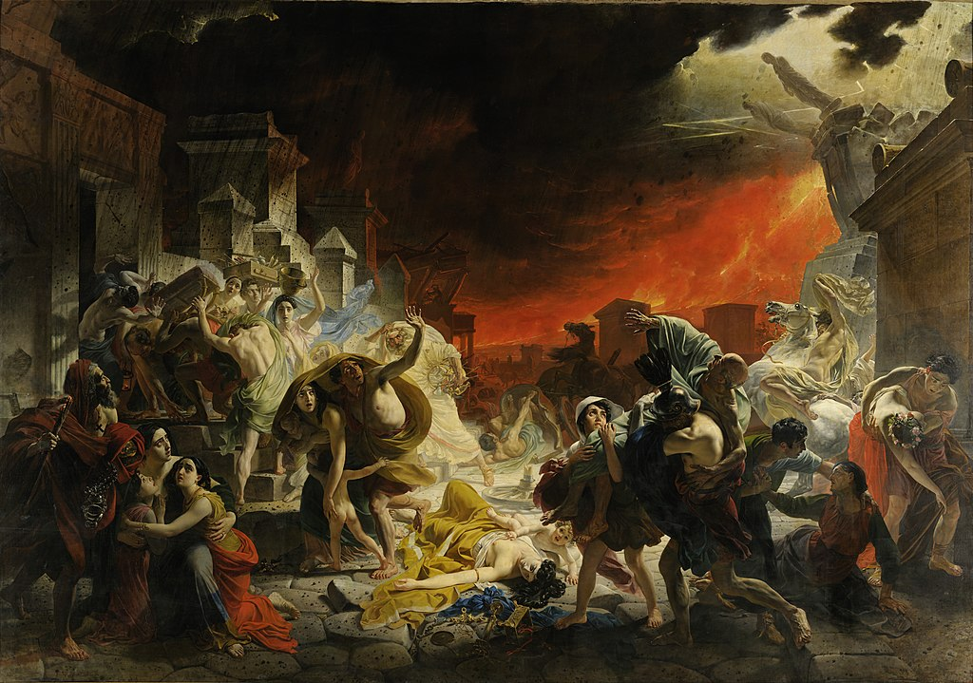
Карл Брюллов
Последний день Помпеи

Slide 6
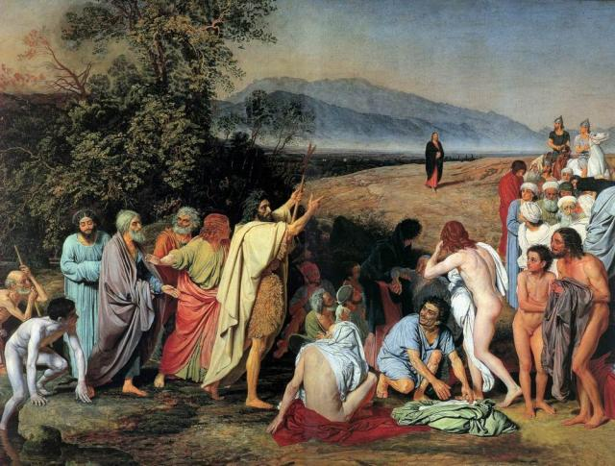
Александр Иванов
Явление Христа народу

Slide 7
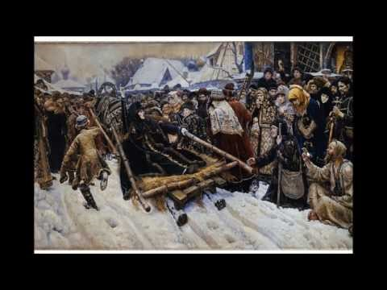
Реализм в русской живописи 19 века

Slide 8

ПЕРЕДВИЖНИКИ

Slide 9

МОДЕРНИЗМ В РУССКОЙ ЖИВОПИСИ

Slide 10
Обязательно знать!
Михаил Врубель
Василий Кандинский
Марк Шагал
Казимир Малевич
Николай Рерих

